Slide 1
Webalkalmazások fejlesztése Flask
Pyladies Budapest, 2024 szeptember - október

Slide 2
Miről lesz szó?
A Flask komponensei (ismétlés)
Kód elemzése: „webshop” alkalmazás (Shopping cart, session)
Javasolt tanulási pálya, „roadmap”
Kiegészítők, tesztelés, deployment - tanácsok

Slide 3
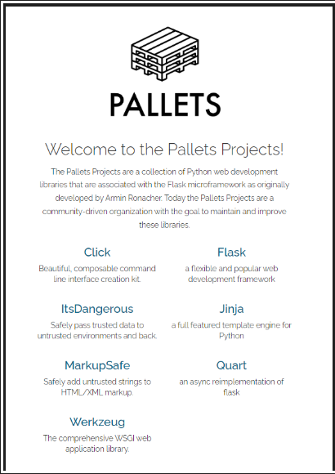
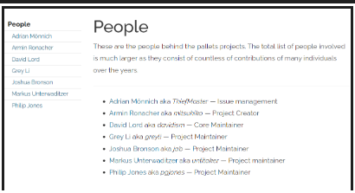
Pallets Projects

Slide 4
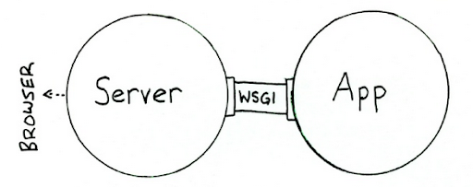
WSGI (wheezghi)

Slide 5
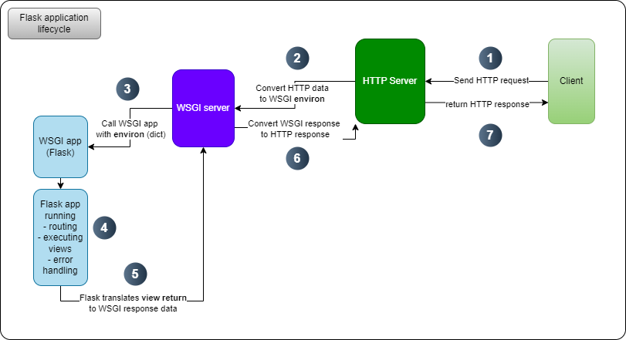
Flask app lifecycle

Slide 6
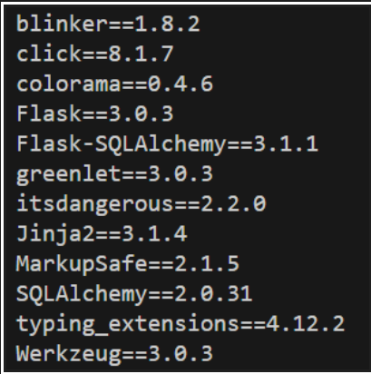
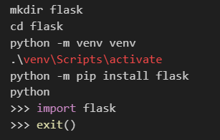
Telepítés

Slide 7
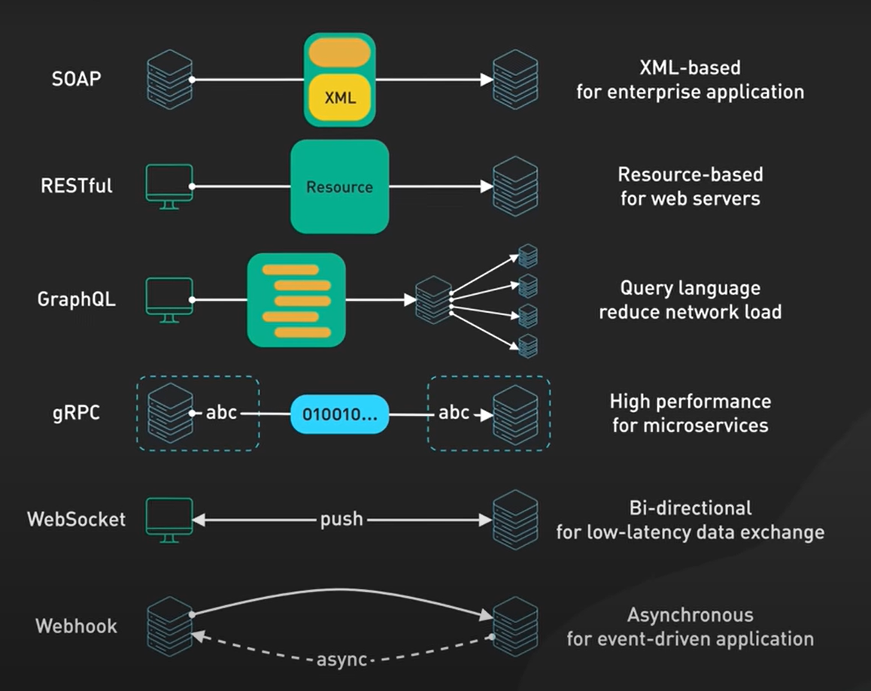
APIk

Slide 8
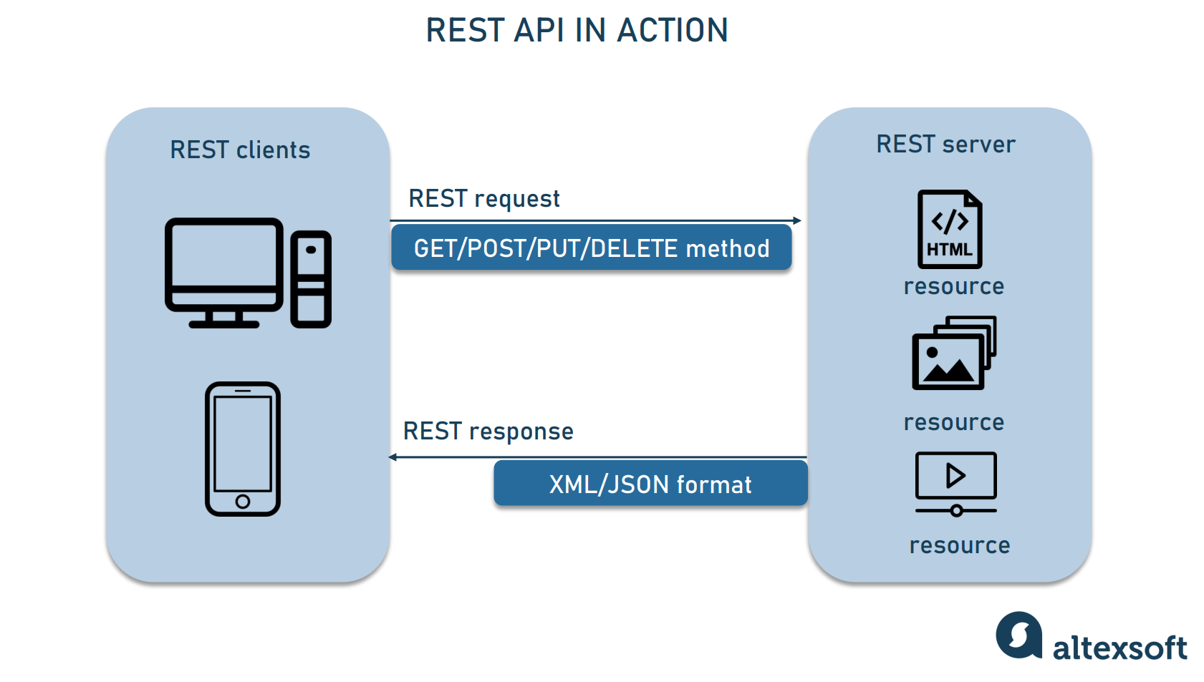
REST API

Slide 9
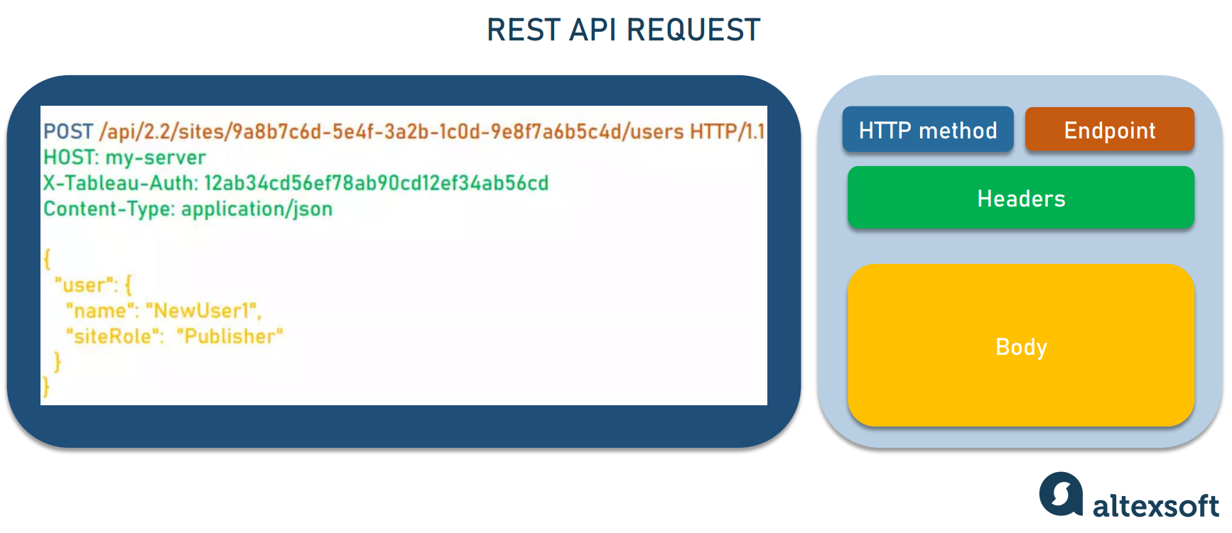
Request

Slide 10
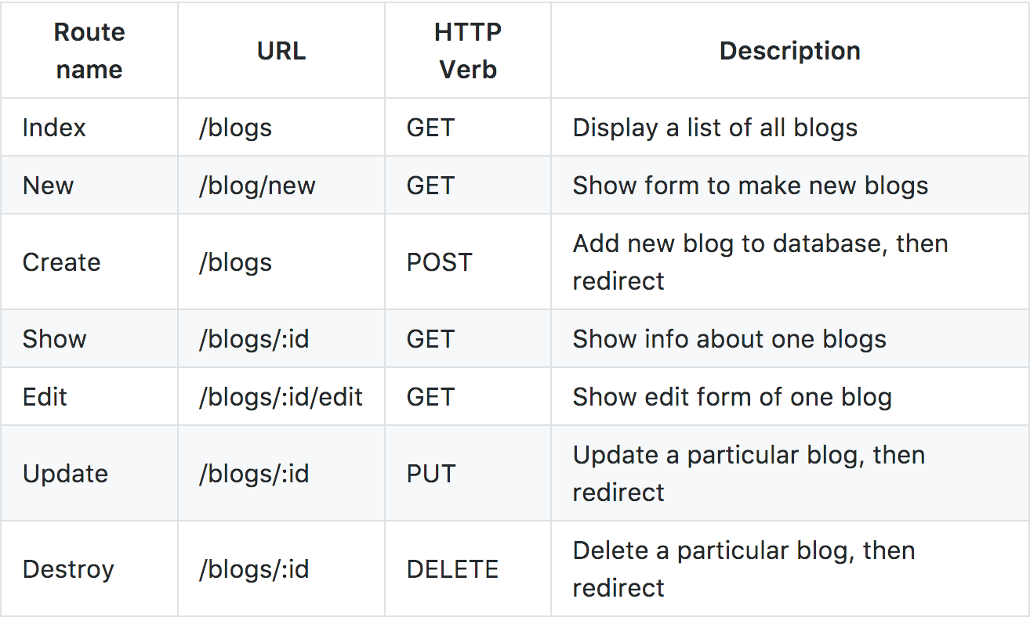
Routing

Slide 11



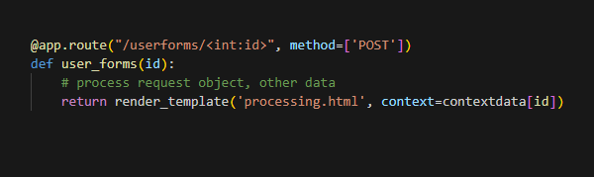
Tipikus elemek: endpoint, route, method verb, view, response
Route: userforms/2
Method: POST
Request…
Myserver.com/userforms/2
endpoint | route | method | view | reponse
HTML

Slide 12

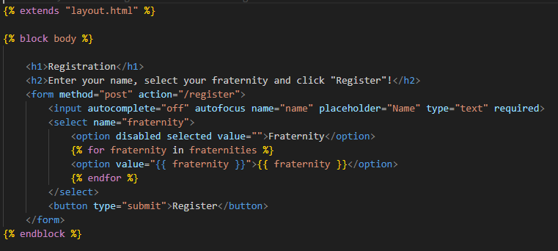
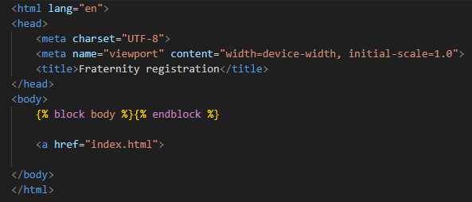
Template engine
index.html
layout.html

Slide 13
Kódelemzés
To VSCode

Slide 14
Tanulási pálya, Roadmap
Flask alapok
Tutoriálok: 1, 2, 3, 4*, 5*, 6
hivatalos dokumentáció: https://flask.palletsprojects.com/en/stable/
Kiegészítők
Flask-wtf (WT Forms), Flask-SQLAlchemy (ORM), Flask-Login
Használati minták, biztonság, teljesítmény…
FastAPI vagy Django
Dokumentáció: F, D
Web tutoriálok: F, D1, D2

Slide 15
Kiegészítők
Adatbázisok kezelése: SQLAlchemy, Flask-SQLAlchemy
Felhasználói bejelentkezések: Flask-Login
Webes űrlapok érvényesség-ellenőrzéssel: Flask-wtf

Slide 16
Tesztelés, Deployment
Tesztelés
Test client:
request generálása environ segítségével
client.post(’/index’)
response.data tartalmának elemzése
assert b”<h2>Hello, World!</h2>” in response.data
web-automatizálás (Selenium)
Deployment
Production server:
App environment variables
Buildable app + dependencies
http + wsgi servers
Startup script
Docker
Felhőplatform (pl. Amazon Elastic Beanstalk, Google App Engine, Microsoft Azure, PythonAnywhere)

